Slide 1
TIẾNG VIỆT 1
Tập 2
Tuần 23
Bài 123: Ôn tập

Slide 2


KHỞI ĐỘNG

Slide 3


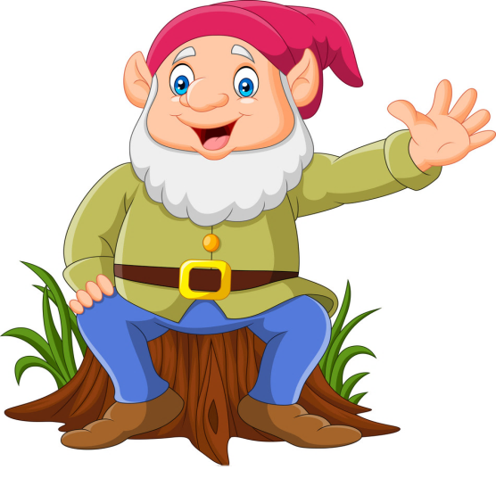
Tìm nhà cho chú lùn
Tìm nhà cho chú lùn
Mỗi chú lùn mang một từ ngữ. Em hãy xếp các chú lùn vào ngôi nhà mang vần tương ứng với từ ngữ.

Slide 4



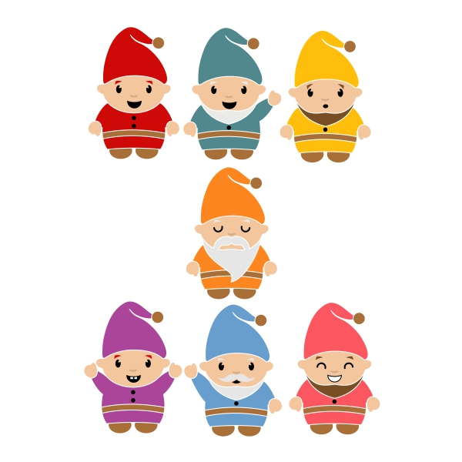
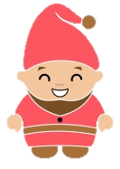
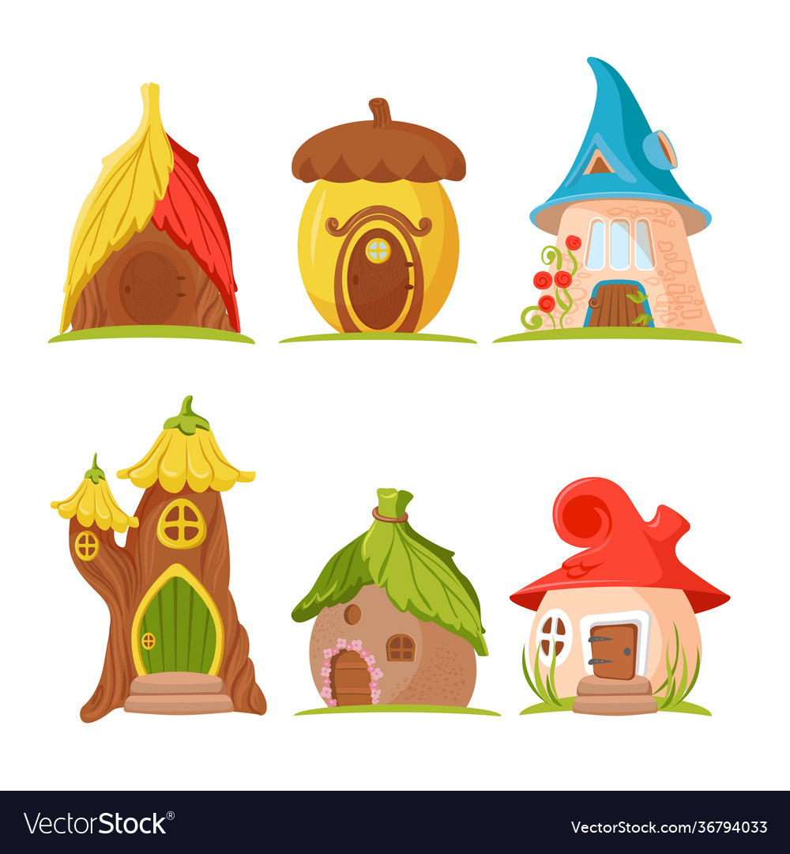
ngoặt
khuân vác
ảo thuật
bất khuất
loắt choắt
thoắt
tuần
mùa xuân
Vần oăt
Vần uân
Vần uât

Slide 5



Bài 123: Ôn tập

Slide 6
TẬP ĐỌC

Slide 7



Slide 8
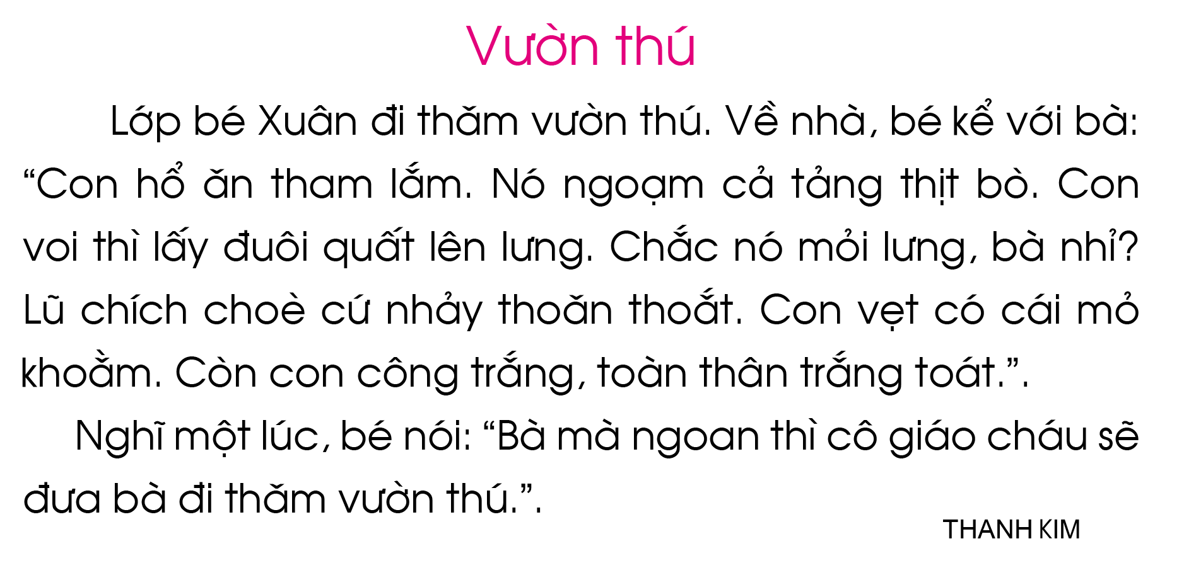

Slide 9
Luyện đọc từ
vườn thú ngoạm
tảng thịt bò quất lên lưng
chích chòe nhảy thoăn thoắt
mỏ khoằm trắng toát

Slide 10
2
1
3
4
5
6
8
7
9
10
11

Slide 11
1
2

Slide 12

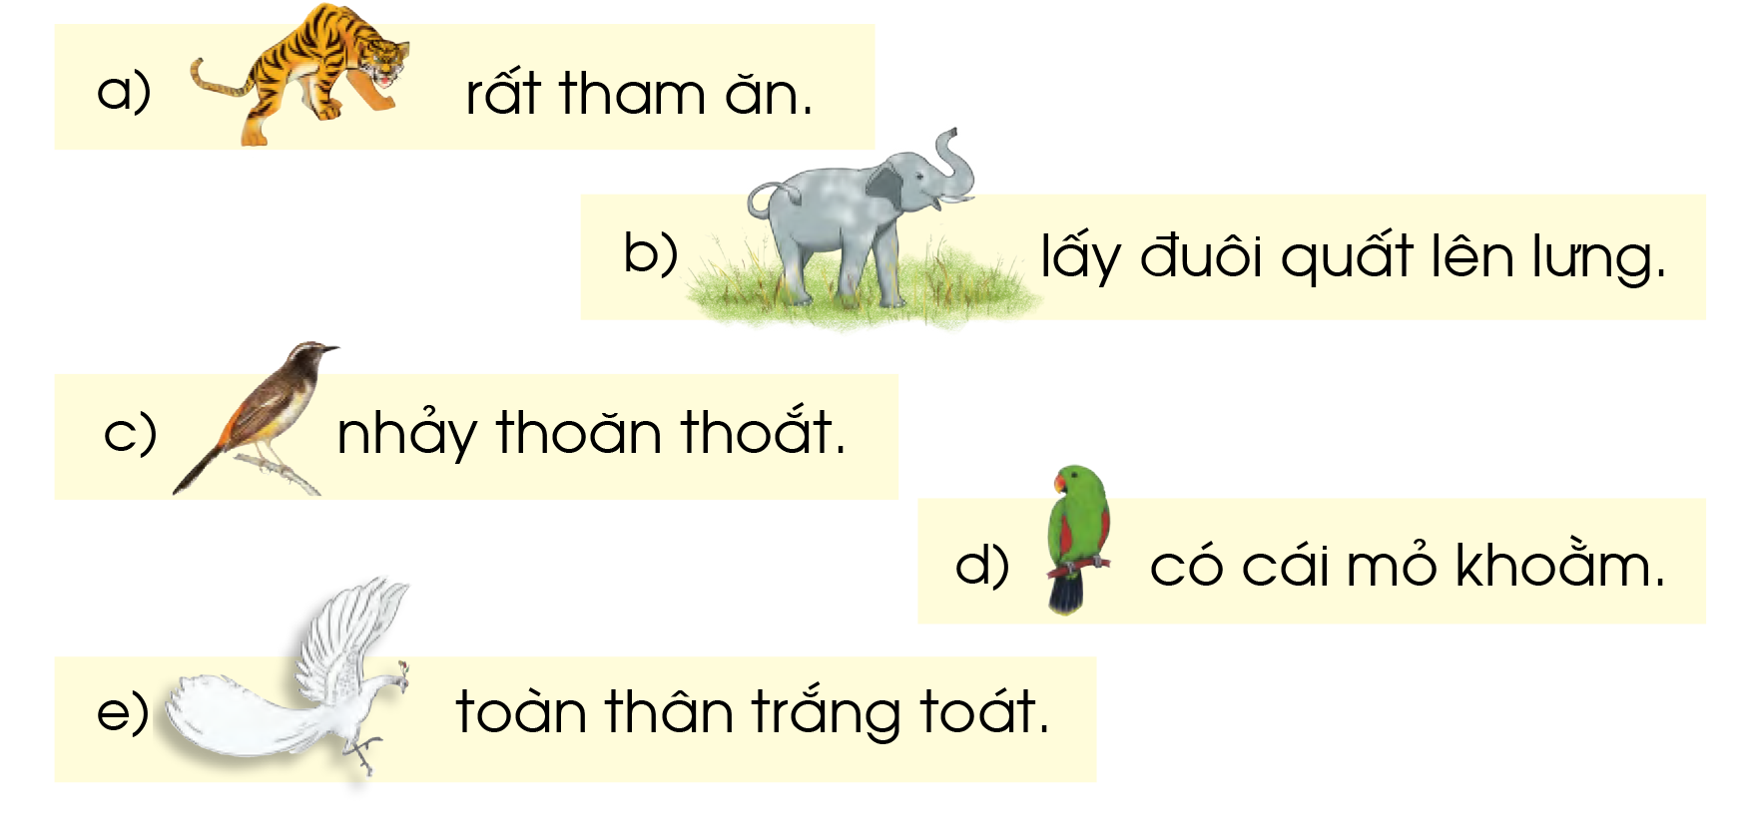

Thay hình ảnh bằng từ ngữ thích hợp và nói lại các câu sau?

Slide 13

2. Tìm vần hợp với chỗ trống (oăn hay oăm) rồi chép lại hai câu sau:
Vẹt có cái mỏ kh……… Chích chòe nhảy nhanh th……… thoắt.
oằm
oăn

Slide 14
TẬP CHÉP

Slide 15

Vẹt có cái mỏ khoằm. Chích chòe nhảy nhanh thoăn thoắt.

Slide 16
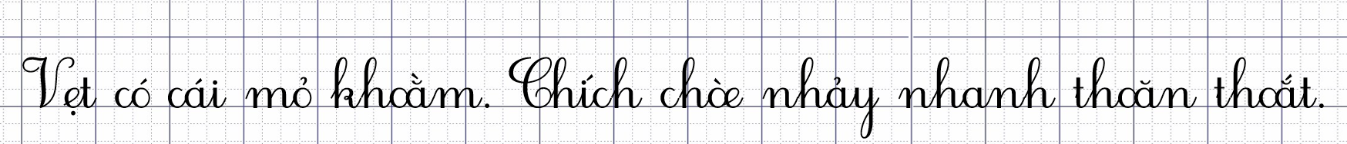
TẬP CHÉP

